Slide 1


大阪市と佐川急便株式会社との
包括連携協定の概要
×

Slide 2
佐川急便株式会社との協定の目的・連携事項
【 目的 】
相互の連携を強化し、市民サービスの向上と大阪市内における
地域の一層の活性化を推進すること
【 連携事項 】
(1)大阪の魅力発信、区政・市政のPRに関すること
(2)市民活動の推進に関すること
(3)市民生活の安全・安心に関すること
(4)こどもの健全育成に関すること
(5)福祉に関すること
(6)就労支援に関すること
(7)環境に関すること
※災害に関する協定は、別途

Slide 3
主な具体的取組
(１) 大阪の魅力発信、区政・市政のPRに関すること
①配送用トラックを活かした広報協力
(２) 市民活動の推進に関すること
②地域との連携による、地域活性化に向けた取組
(３) こどもの健全育成に関すること
③こどもの体力づくりサポート事業支援

Slide 4






主な具体的取組①
配送用トラック等を活かした広報協力
《概要》
配送用トラック等を活かし、市内外へ市政や大阪の魅力を発信します。
《主な連携取組》
配送用トラックにポスターの掲示
大阪市内から配送するトラック等の一部にポスター等を貼付し、
配送ルートを活かして、市政や大阪の魅力を広報します。

Slide 5
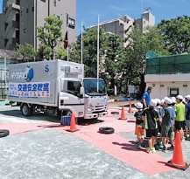
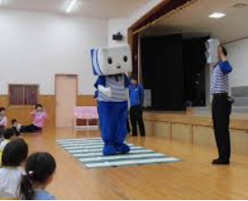
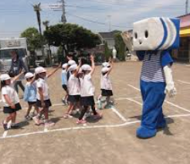
主な具体的取組②
地域との連携による、地域活性化に向けた取組
《概要》
大阪市市民活動総合ポータルサイトを通じて「佐川急便交通安全教室」の開催希望団体を募集するなど、地域との連携取組の情報発信を行います。
《主な連携取組》
佐川急便交通安全教室
こどもたちの安全意識を高める目的で開催。2019年度は、全国で607回実施し、61,122名が参加
※現在はコロナ禍に伴い、活動休止中

Slide 6
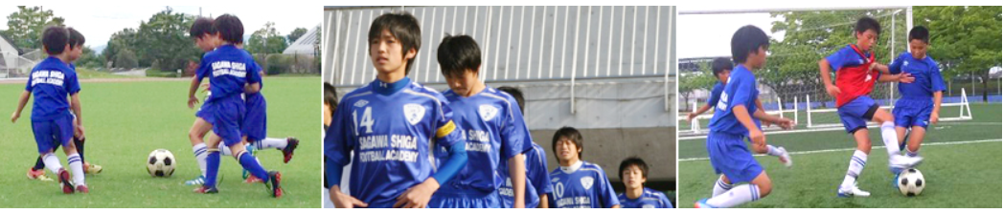
主な具体的取組③
こどもの体力づくりサポート支援事業
《概要》
こどもたち（園児や小学生等）の授業等に、当社の社内クラブに所属しているスポーツ経験者（サッカー・ソフトボール、野球）を派遣し、運動やスポーツが「楽しい・好き」というこどもを増やすとともに、運動習慣の確立を図り体力向上を共創します。
《主な連携取組》
こどもの体力づくりのサポート
運動をする機会を提供し心身の健全な育成を応援致します。

Slide 7
包括連携協定による取組・協力事業
１．大阪の魅力発信、区政・市政のPRに関すること
● 配送用トラック・四輪電動自転車を活かした広報協力
・市内外で使用している配送用トラック・四輪自転車を活用して、広報に協力します。
●その他、大阪の都市魅力発信および広報に関すること
・集配拠点（サービスセンター47カ所を）を活用し、国内外からの観光客に近隣観光案内
を行うなど、観光振興に関する広報に協力します。
●ポスター掲示への協力
・集配拠点（サービスセンター47カ所を）活用し、区政・市政のPRに関するポスター掲示
を行います。
●地域との連携による、地域活性化に向けた取組
・大阪市市民活動総合ポータルサイトに団体登録を行い、「佐川急便交通安全教室」の
開催希望団体を募集するなど、地域との連携取組の情報発信を行います。
・大阪マラソン等の市主催イベントにおける運営ボランティアや、クリーンアップ作戦等
の清掃ボランティアに参加します。

Slide 8
３．市民生活の安全・安心に関すること
●こども110番の家事業への参加・協力
・市内サービスセンター（47カ所）等において、こども見守り活動に協力します。
●道路や公園で不具合箇所を発見した際の情報提供
・配送時に道路や公園等で不具合を発見した場合、「おしえ太郎」送信フォームを活用して
情報提供に協力します。
４．こどもの健全育成に関すること
●こどもの体力づくりサポート事業支援
・当社の社内クラブに所属しているスポーツ経験者（サッカー・ソフトボール・野球）を
活用し、こどもたち（小学生）に対して体験活動の機会を提供します。
● 職場体験学習への受け入れ
・職場体験学習の受け入れへの協力を行います。
● こども食堂等への支援
・こども支援ネットワークを活用し、佐川急便の災害備蓄品を提供します。

Slide 9
５．福祉に関すること
● 里親制度の普及啓発、支援について
・里子の職場体験の受け入れを行うなど、里親制度の支援を行うとともに、普及啓発に協力
します。
● 認知症高齢者見守りネットワーク事業への協力
・認知症高齢者見守りネットワーク事業へ協力し、配送中等に行方不明者を発見した際に保
護し、通報の協力を行います。
● あいサポート運動への協力
・あいサポート研修を受講し、あいサポーターとして、障がいがある方への訪問や、電話連
絡の際に見守り等の協力を行います。
●高齢者の異変発見時の情報提供
・配送業務中に高齢者、認知症等による徘徊行方不明者の情報提供に協力します。
● 障がい者支援施策「ハートフル商店街」事業への協力
・社内スペースにおける出張版ハートフル商店街の出店に協力します。

Slide 10
６．就労支援に関すること
● 障がい者就労支援への協力
・障がい者の職場体験の受け入れ等の協力を行います。
● 多様な人材の活躍促進に関する取組への協力
・多様な人材の活躍促進のため、女性活躍リーディングカンパニーやLGBTリーディング
カンパニーの認証を目指した活動や、広報の協力を行います。
● 生活保護受給者等への就労支援の協力
・一般就労が困難にある生活保護受給者等の職場体験の受け入れ協力を行います。
７．環境に関すること
● エコドライブの取組・広報協力
・エコと安全を一体とした「エコ安全ドライブ7か条」を実施し、エコドライブの普及啓発に
取り組みます。
● 不法投棄を発見した際の通報協力
・運送業務中に不法投棄を発見した場合に関係所管への報告に協力します。

